Slide 1
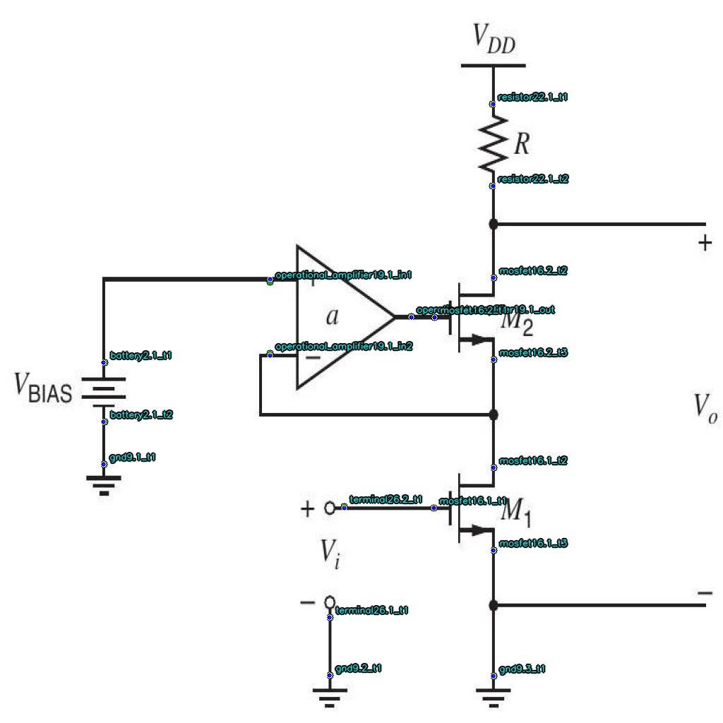
Pipeline 1.0
Da detection YOLO a JSON topologico
Presentazione completa degli script 01–06 per estrarre componenti, terminali, wire e grafo terminale-terminale dai diagrammi elettrici.
Output finale attuale
JSON canonico del circuito + debug overlay, pronto per test con AI e grafo visuale generato dal passo 06.
01 → 02 → 03 → 04 → 05 → 06

Slide 2
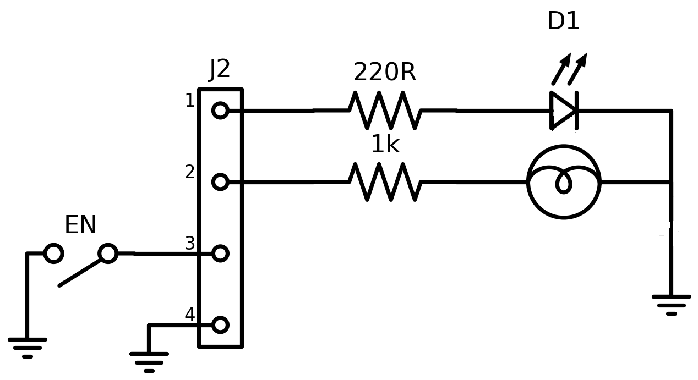
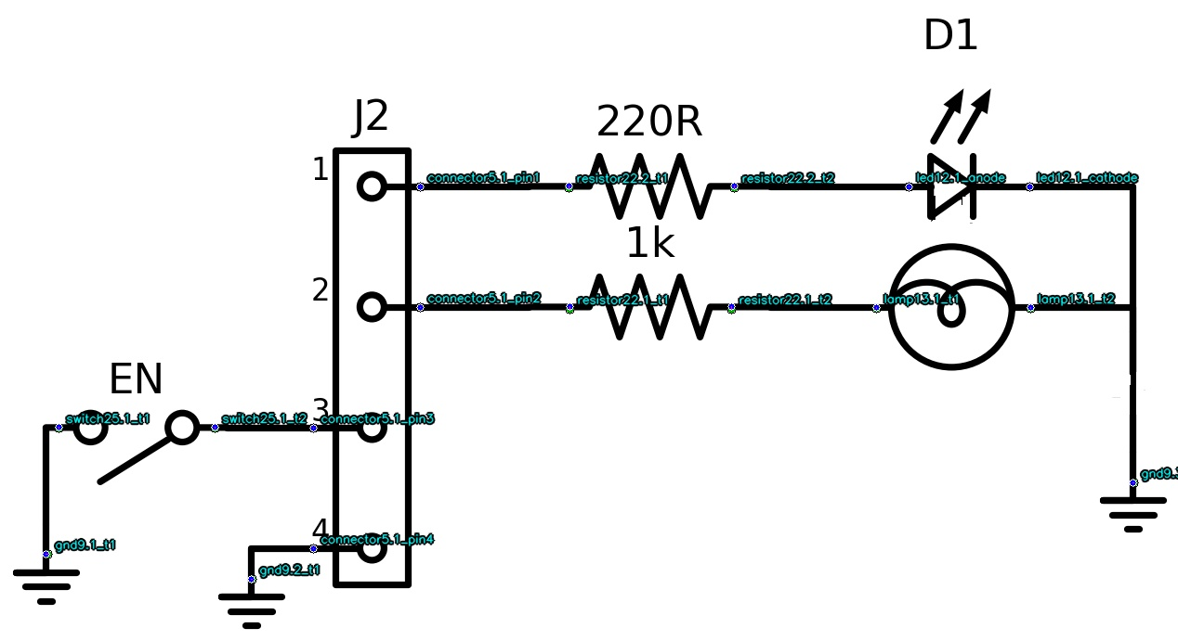
Overview
02
Obiettivo della pipeline fino al passo 06
Convertire un’immagine di schema elettrico in una rappresentazione topologica minimale, leggibile e verificabile.
→
Schema originale pulito
Terminal overlay + JSON finale
01 rileva i simboli con YOLO e corregge classi ambigue.
05 aggancia terminali ai fili e produce il grafo topologico.
06 renderizza grafi HTML/PNG e report batch per il debug.
02 assegna ID di istanza stabili e leggibili.
03 stima terminali, polarità e semantica locale.
04 estrae i fili come skeleton pulito.
Pipeline 2.0 · Script 01–06 · Diagrammi elettrici Object Detection
tesi / working deck

Slide 3
Overview
03
Mappa completa del flusso 01–06
Ogni stadio mantiene un contratto di input/output semplice: JSON + immagini di debug.
01
02
03
04
05
01 Detect
→
02 Instances
→
03 Terminals
→
04 Wires
→
05 Graph
YOLO + post-processing
→ componenti + bbox
Ordine geometrico
→ instance_id
Strategie geometriche
→ terminali semantici
Masking + skeleton
→ wire extraction
Terminali ↔ skeleton
→ graph JSON
Idea centrale
Perché funziona bene per l’AI
La pipeline non prova a “capire tutto” in un solo modello. Ogni script aggiunge un livello: prima oggetti, poi nomi, poi terminali, poi fili, infine topologia.
Il JSON finale elimina molta ambiguità visiva: l’AI non deve interpretare pixel, ma relazioni tra terminali e componenti.
Pipeline 2.0 · Script 01–06 · Diagrammi elettrici Object Detection
tesi / working deck

Slide 4
Overview
04
Contratti dati tra gli script
Ogni passo riceve il JSON precedente, aggiunge informazioni e produce immagini di controllo.
Step
Blocco aggiunto
Campi chiave
Debug
01
components[]
class_id, class_name, bbox, conf
debug bbox
02
components[] + instance_id
instance_id = class_id.indice
instances image
03
terminals[]
terminal_id, point, relative_position, semantic name
terminal overlay
04
wire_extraction
mask, binary, filtered, skeleton paths
mask/skeleton debug
05
components + graph + warnings
JSON canonico e grafo terminale-terminale
terminal/skeleton overlay
Regola pratica
Non cancellare informazione utile troppo presto: i dettagli geometrici servono ai passi 03–04, mentre il passo 05 produce una vista minimale per ragionamento topologico.
Pipeline 2.0 · Script 01–06 · Diagrammi elettrici Object Detection
tesi / working deck

Slide 5
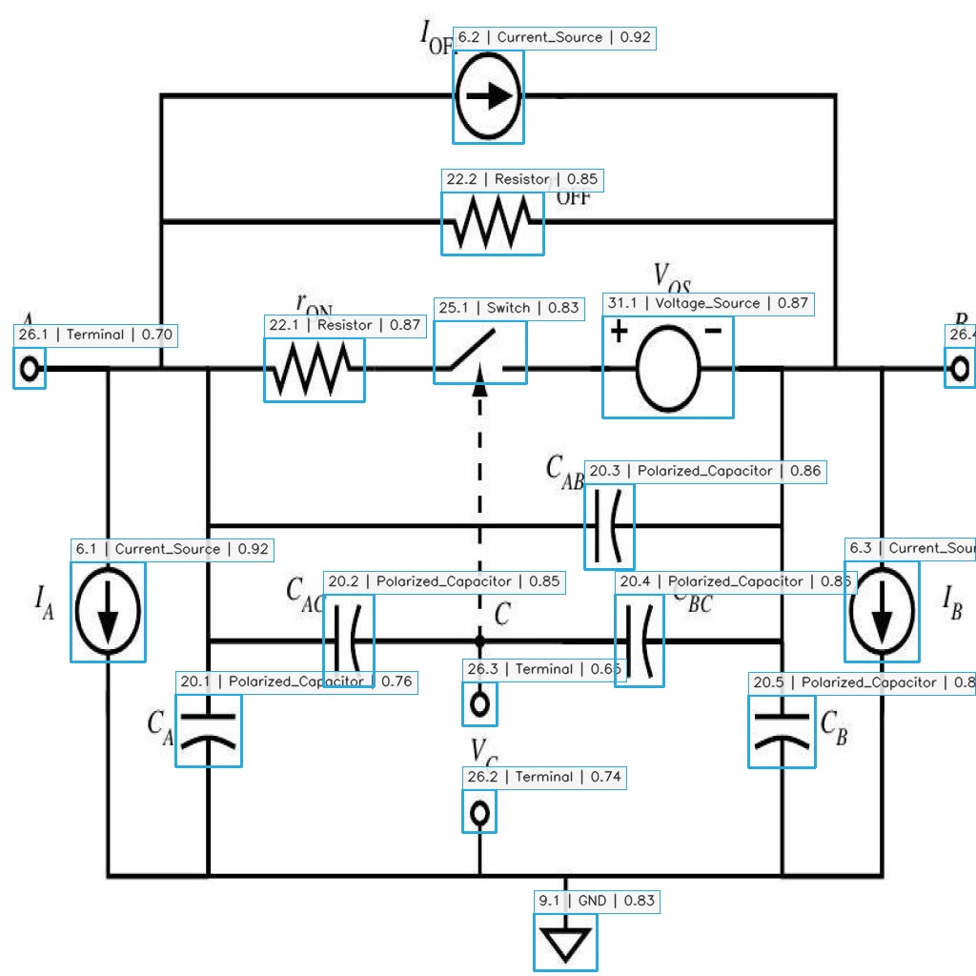
01 · Detect components
05
01
Detect Components
Il primo stadio riconosce i simboli elettrici con YOLO e li normalizza con post-processing euristico.
Input: immagine del diagramma elettrico.
YOLO produce bbox, classe e confidenza per ogni simbolo.
Regole specifiche correggono classi ambigue: LED/Diode, Battery/Capacitor, Meter/Signal Source, Connector, Analog Meter.
Output: JSON con componenti rilevati + immagine debug con bbox.
component = {
"class_id": 22,
"class_name": "Resistor",
"bbox": [x1, y1, x2, y2],
"conf": 0.87,
"use_for_terminals": true,
"use_for_masking": true
}
Esempio: bounding box + classi rilevate
Pipeline 2.0 · Script 01–06 · Diagrammi elettrici Object Detection
tesi / working deck

Slide 6
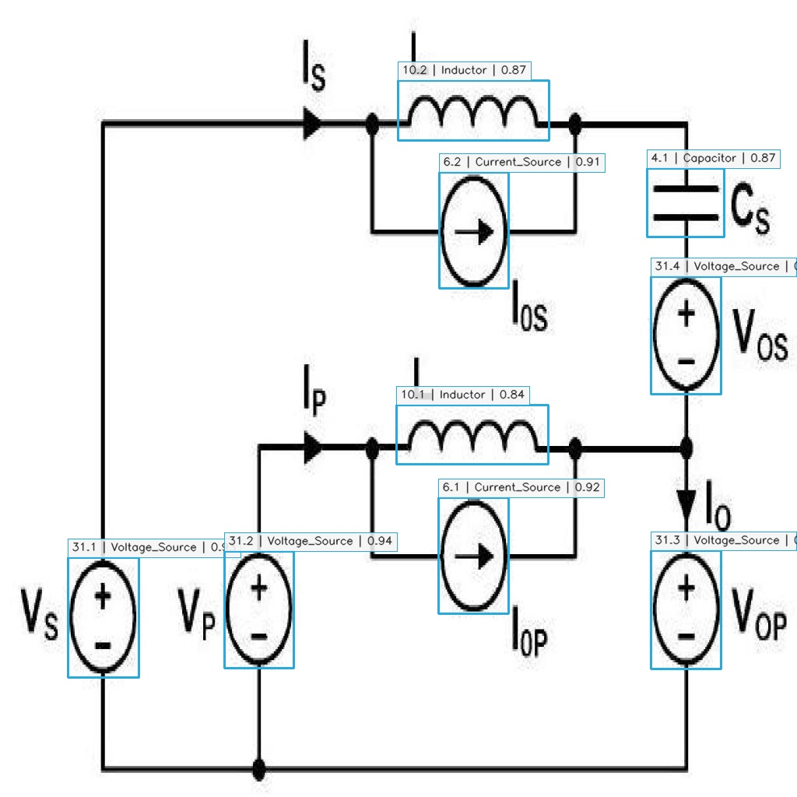
01 · Detect components
06
Post-processing: perché non basta YOLO
Il detector è il punto di partenza, ma molte classi richiedono validazione geometrica.
Secondo pass mirato
classi difficili come Diode e Connector possono essere rieseguite a risoluzione maggiore.
Remap semantico
alcune detection vengono riclassificate usando struttura interna, rapporto d’aspetto, cerchi Hough e proiezioni.
Soppressione conflitti
elimina duplicati o bbox incompatibili: LED vs Diode, Battery vs Capacitor, Connector vs Meter.
Filtro terminali rumorosi
i terminali piccoli vengono accettati solo se hanno supporto grafico coerente intorno.
Output utile per i passi successivi
Secondo esempio di detection con classi difficili
Il passo 01 non interpreta ancora il circuito: prepara una lista affidabile di simboli con bbox e metadati necessari a 02–04.
Pipeline 2.0 · Script 01–06 · Diagrammi elettrici Object Detection
tesi / working deck

Slide 7
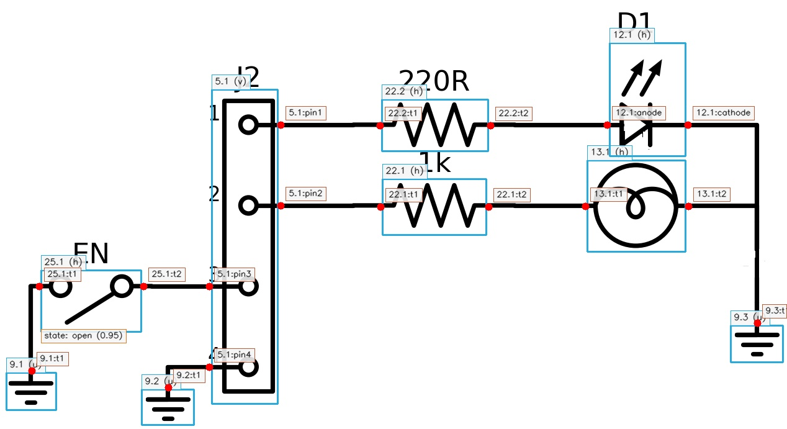
01 · Detect components
07
Esempi di output del detector
Le immagini debug permettono di controllare rapidamente errori di classe, bbox e confidenza.
Caso semplice: J2 + LED + lamp
Il controllo visivo serve già qui: se il componente è sbagliato in 01, il terminale in 03 e il grafo in 05 ereditano l’errore.
Le classi con simboli simili richiedono soglie e regole dedicate per ridurre falsi positivi.
Caso complesso: sorgenti, switch, condensatori
Caso con rete a ponte e transformer
Pipeline 2.0 · Script 01–06 · Diagrammi elettrici Object Detection
tesi / working deck

Slide 8
02 · Assign instances
08
02
Assign Instances
Trasforma componenti anonimi in istanze stabili: resistor22.1, capacitor4.2, mosfet16.1, ...
Il detector può trovare “tre resistori”, ma non sa ancora come nominarli in modo stabile.
Lo script raggruppa i componenti per classe e li ordina geometricamente.
Ogni componente riceve un `instance_id` nel formato class_id.indice.
La lista finale resta ordinata nello spazio dell’immagine per semplificare il debug.
prima:
{ "class_id": 22, "class_name": "Resistor" }
dopo:
{ "class_id": 22, "class_name": "Resistor",
"instance_id": "22.1" }
Debug: bbox con instance_id
Pipeline 2.0 · Script 01–06 · Diagrammi elettrici Object Detection
tesi / working deck

Slide 9
02 · Assign instances
09
Logica di ordinamento e naming
La numerazione non è elettrica: è geometrica, deterministica e ripetibile.
1
Raggruppa per classe
def assign_instances_to_image(data):
grouped = group_by_class_id(data["components"])
for class_id, comps in grouped.items():
comps_sorted = sort_components(comps, SORT_ORDER)
for idx, comp in enumerate(comps_sorted, start=1):
comp["instance_id"] = f"{class_id}.{idx}"
tutti i componenti con lo stesso class_id finiscono nello stesso gruppo
2
Ordina per centro bbox
modalità xy oppure yx: sinistra→destra / alto→basso
3
Assegna indice locale
22.1, 22.2, 22.3 per i resistori; 9.1, 9.2 per GND
Perché è fondamentale per il 03
Ricompone JSON globale
I terminali vengono poi nominati usando l’istanza: `resistor22.1_t1`, `mosfet16.2_G`, `connector5.1_pin3`. Senza istanze stabili non si può costruire un grafo leggibile.
4
mantiene leggibilità spaziale e salva n_components + sort_order
Pipeline 2.0 · Script 01–06 · Diagrammi elettrici Object Detection
tesi / working deck

Slide 10
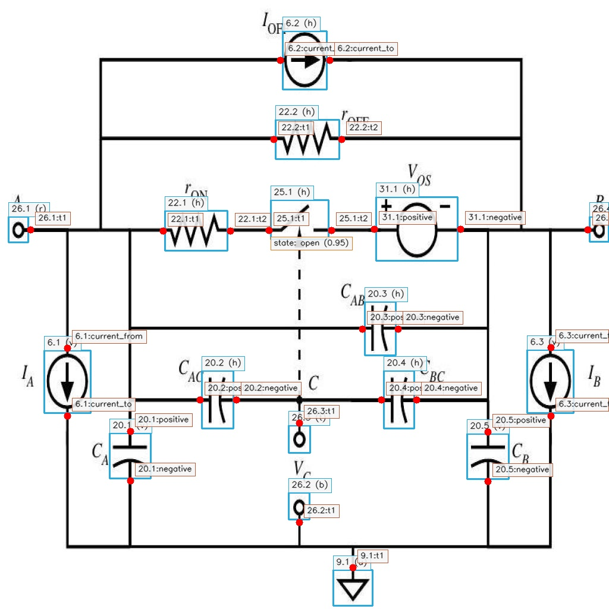
03 · Estimate terminals
10
03
Estimate Terminals
Dal bbox del componente ai terminali semantici: posizione, orientazione, polarità e nome.
Input: componenti già istanziati dal passo 02.
Per ogni classe, il file YAML decide la strategia terminale da usare.
Il sistema stima: orientazione, lato connesso, punto terminale e semantica.
Output: lista globale `terminals[]` + componenti arricchiti.
terminal = {
"terminal_id": "voltage_source31.1_positive",
"name": "positive",
"relative_position": "left",
"point": [x, y],
"semantic_role_family": "polarity"
}
Esempio: componenti + terminali stimati
Pipeline 2.0 · Script 01–06 · Diagrammi elettrici Object Detection
tesi / working deck

Slide 11
03 · Estimate terminals
11
Architettura modulare del passo 03
Il codice è suddiviso in livelli: orchestrazione, dispatch, strategie, geometria e probing.
03_estimate_terminals.py
batch, input/output, debug image
Separazione geometria / semantica
Prima il sistema localizza il terminale sul bordo o sul simbolo. Solo dopo assegna nomi come `positive`, `negative`, `anode`, `cathode`, `G`, `S`, `D`, `B`, `C`, `E`.
↓
processor.py
un componente → terminali concreti
↓
dispatcher.py
seleziona strategia da YAML
Perché è debuggabile
Ogni decisione produce score, orientazione stimata e overlay. Se un terminale è sbagliato, si può capire se il problema è nel bbox, nel probe, nella strategia o nella semantica.
↓
strategies_*.py
regole specializzate per classi
↓
geometry.py + probes.py
punti terminali e misure locali
Esempi di strategie
two_terminal_round_source, voltage_source_positive_from_plus_marker, three_terminal_by_side_pattern, connector_by_projection, transformer_external_wires, opamp_by_orientation_and_optional_supply.
Pipeline 2.0 · Script 01–06 · Diagrammi elettrici Object Detection
tesi / working deck

Slide 12
03 · Estimate terminals
12
Metadati YAML: la configurazione guida le strategie
Il file class_terminals_v1.yaml rende esplicita la semantica dei simboli.
Per i componenti a 2 terminali, la strategia individua l’asse e poi assegna polarità/direzione.
Voltage_Source:
terminal_strategy: two_terminal_round_source
semantic_terminal_strategy: voltage_source_positive_from_plus_marker
semantic_roles:
marker_side: positive
other_side: negative
Mosfet:
terminal_strategy: three_terminal_by_side_pattern
semantic_roles: {single_side: G, arrow_branch: S, other_branch: D}
Per i componenti a 3 terminali, la strategia riconosce il lato singolo e mappa i terminali su ruoli semantici.
Il risultato non è più solo `t1/t2`: diventa `positive/negative`, `anode/cathode`, `current_from/current_to`, `G/S/D`, ecc.
Punto chiave
La semantica dei terminali è ciò che rende il JSON finale leggibile da un umano e utile per una AI: non vede solo connessioni, ma ruoli circuitali.
Pipeline 2.0 · Script 01–06 · Diagrammi elettrici Object Detection
tesi / working deck

Slide 13
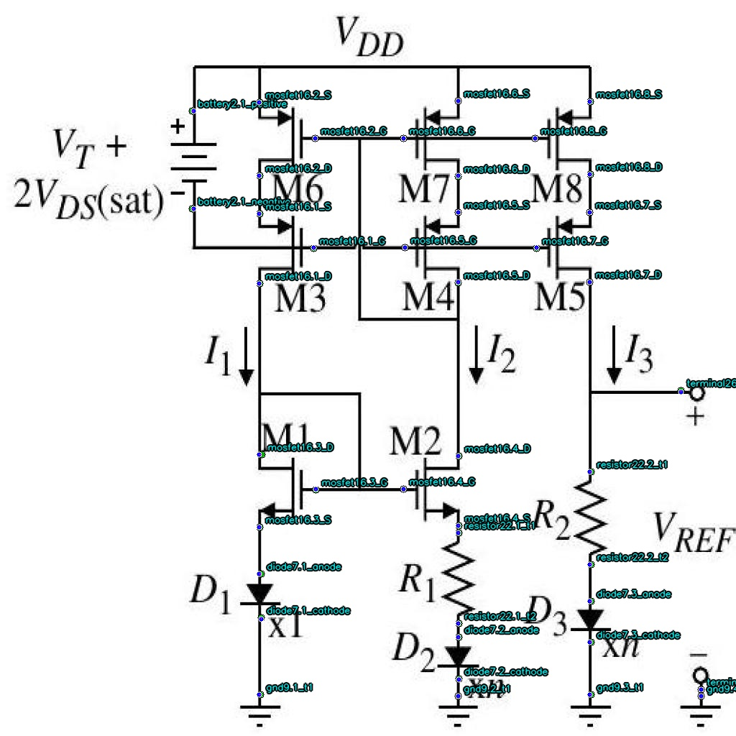
03 · Estimate terminals
13
Debug terminali: controllo visivo della semantica
Le immagini di debug mostrano bbox, orientazione e label terminali direttamente sul diagramma.
Caso 16: circuito semplice
Caso 1: MOSFET, opamp, polarità
Caso 8: transformer + induttore
Questa fase è critica: un terminale spostato o con nome sbagliato può produrre un nodo sbagliato nel 05.
La debug image rende verificabile l’intero passaggio da simbolo a terminale.
Pipeline 2.0 · Script 01–06 · Diagrammi elettrici Object Detection
tesi / working deck

Slide 14
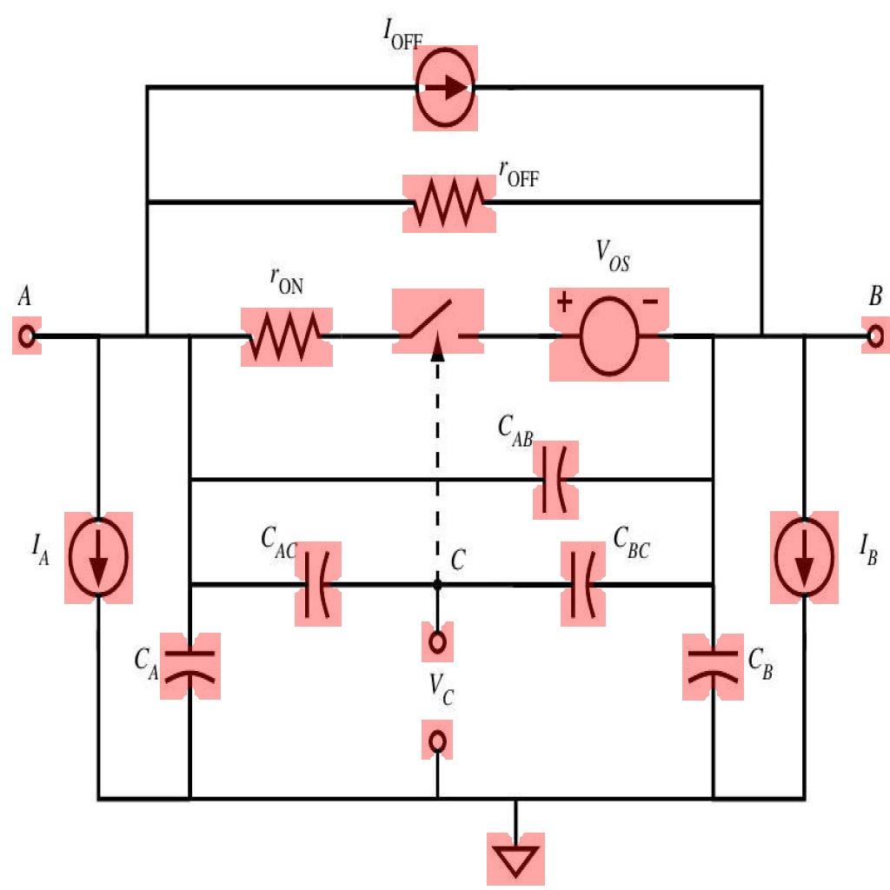
04 · Extract wires
14
04
Extract Wires
Rimuove il corpo dei componenti, preserva le zone terminali e produce lo skeleton dei fili.
Input: JSON del passo 03 con componenti e terminali.
Costruisce una maschera dei componenti usando bbox e padding per classe.
Riapre piccole keep zones intorno ai terminali per non spezzare i fili.
Binarizza, pulisce, collega gap e calcola lo skeleton finale.
wire_extraction = {
"component_mask": "...png",
"masked_gray": "...png",
"binary": "...png",
"filtered": "...png",
"skeleton": "...png"
}
Mask debug: componenti coperti
Pipeline 2.0 · Script 01–06 · Diagrammi elettrici Object Detection
tesi / working deck

Slide 15
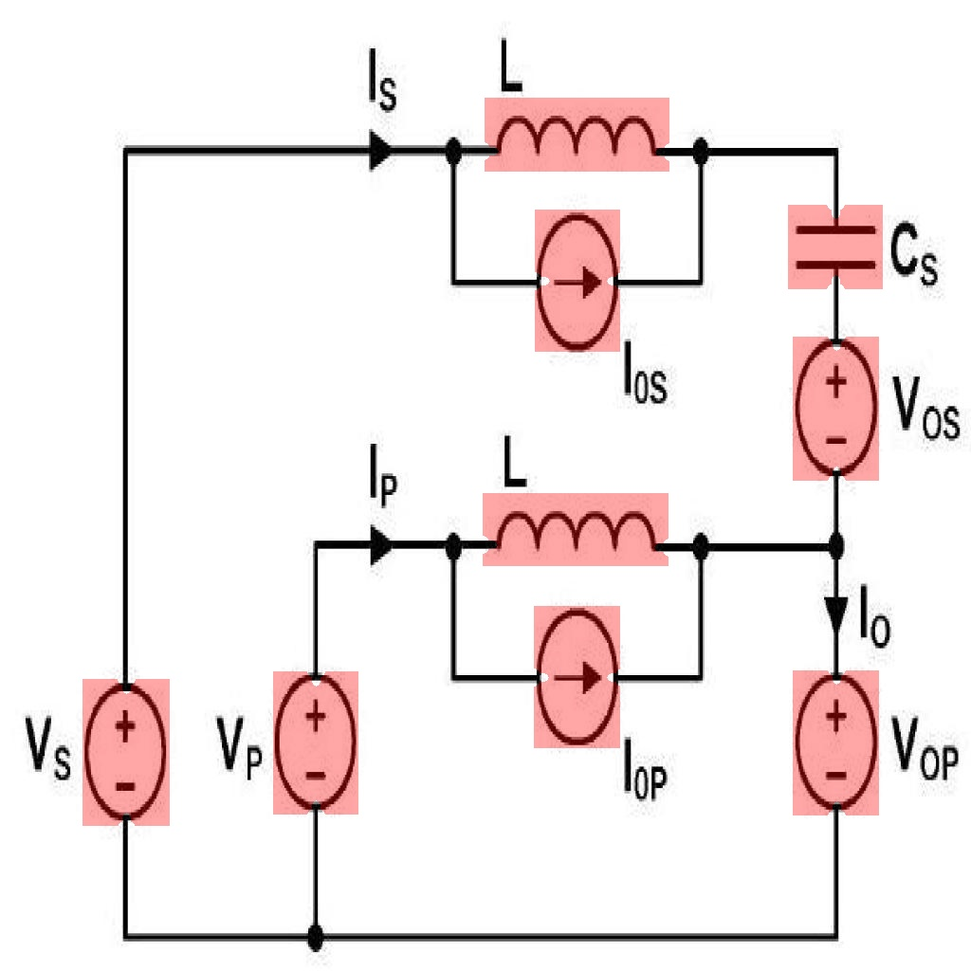
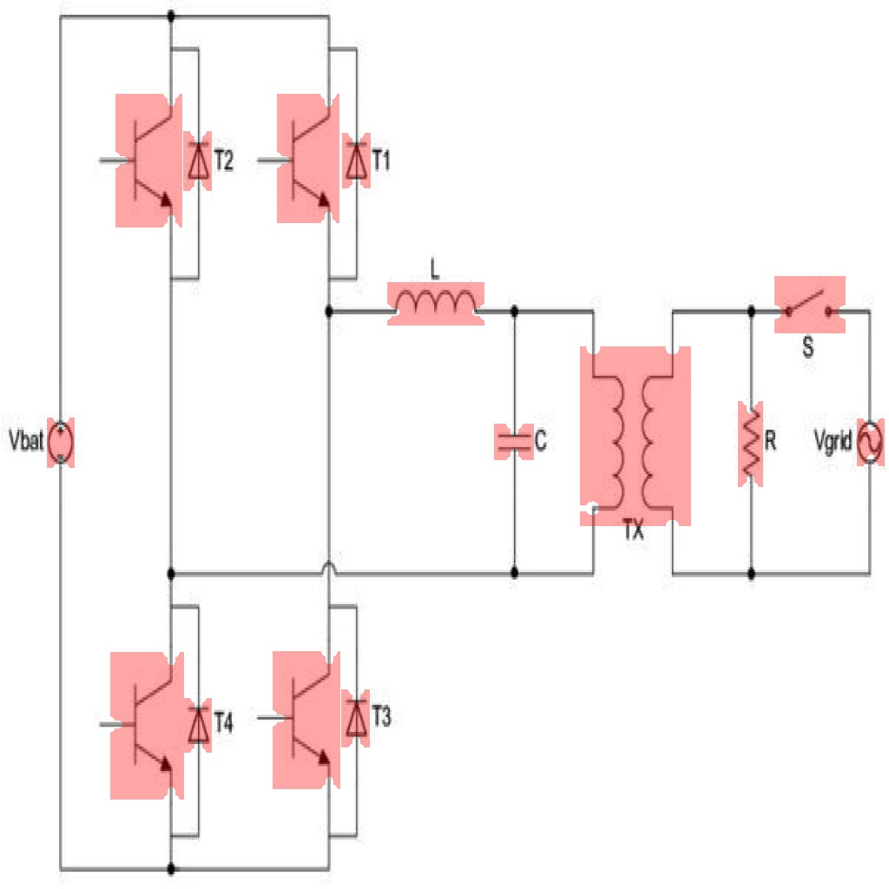
04 · Extract wires
15
Masking: cancellare simboli senza cancellare collegamenti
La parte più delicata è rimuovere il corpo del simbolo lasciando vivi gli stub dei terminali.
Mask overlay — caso 1
Mask overlay — caso 3
Mask overlay — caso 10
Il masking rettangolare elimina testo e corpo dei simboli.
Le keep zones preservano la connessione locale intorno al terminale.
Padding e parametri speciali gestiscono switch, connettori, analog meter, transformer.
Pipeline 2.0 · Script 01–06 · Diagrammi elettrici Object Detection
tesi / working deck

Slide 16
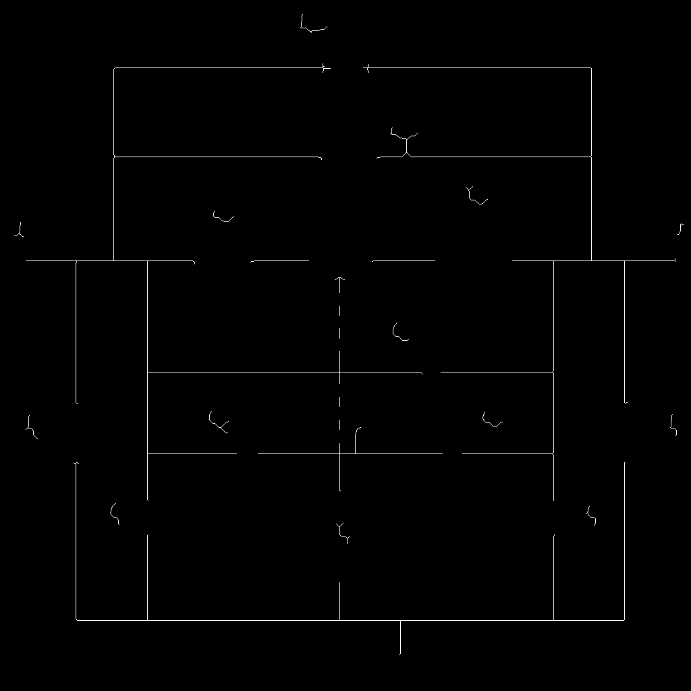
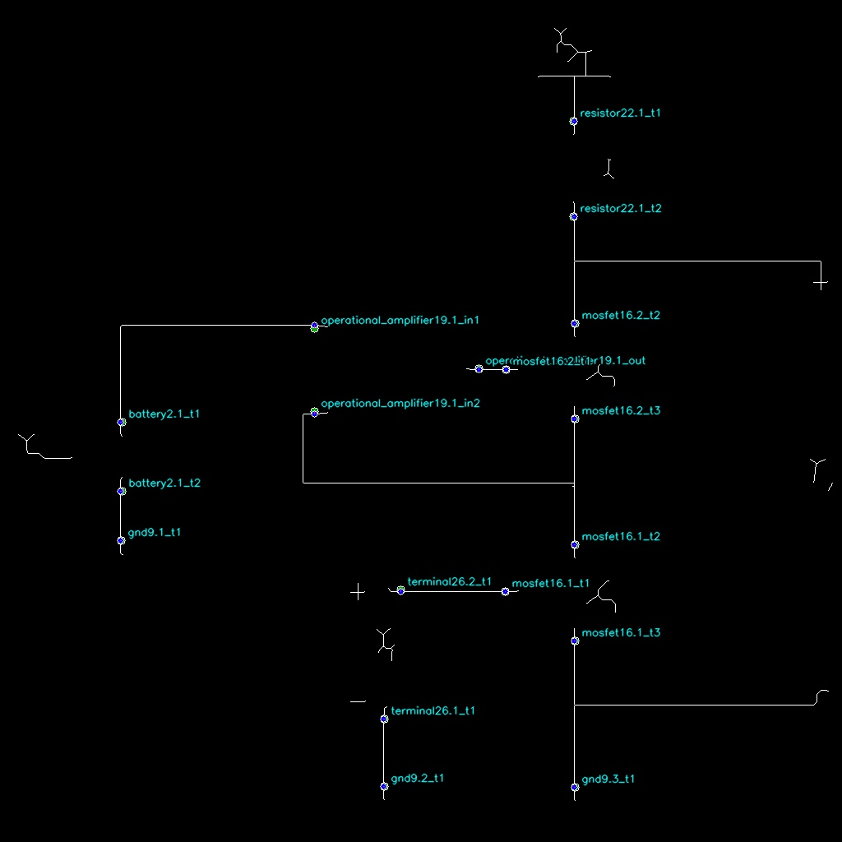
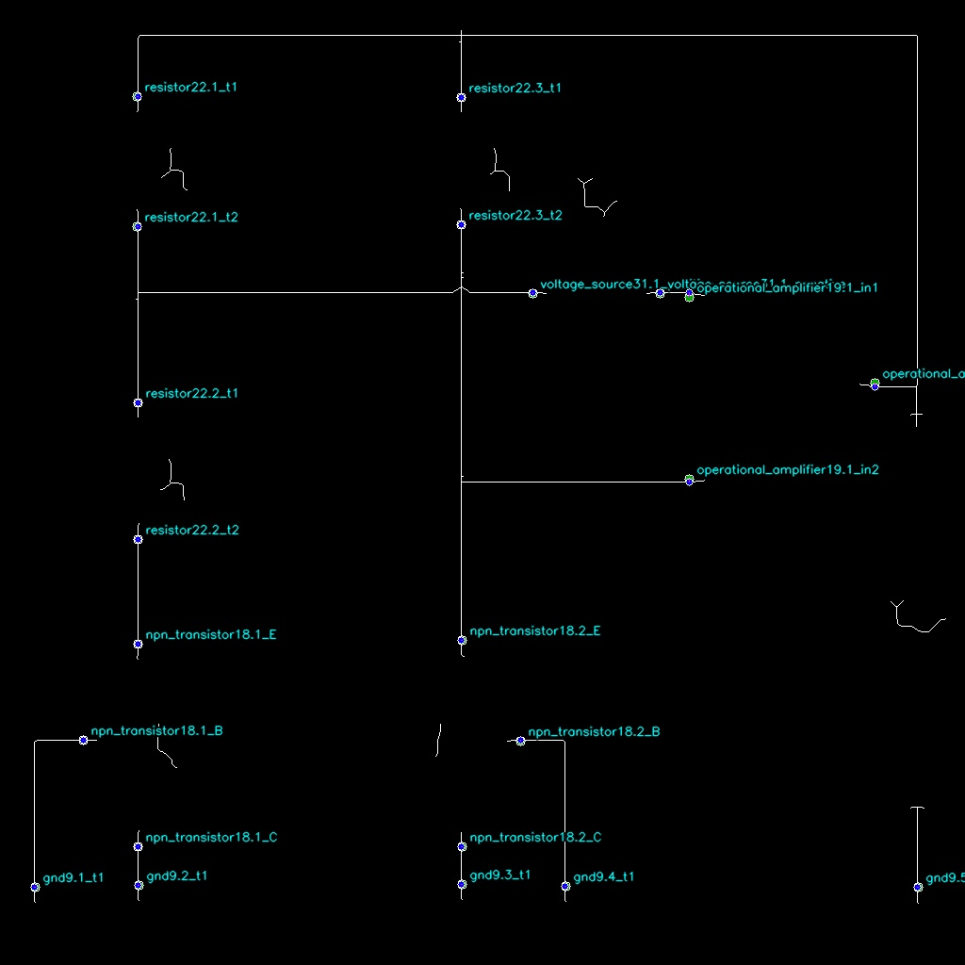
04 · Extract wires
16
Dalla maschera allo skeleton
Il wire extraction passa per sogliatura, closing, bridging, filtraggio e skeletonization.
Skeleton overlay — caso 3
Skeleton binario finale
Skeleton overlay — caso 1
Perché serve lo skeleton
Il passo 05 deve ragionare su componenti connessi da fili. Lo skeleton rende i wire sottili, più facili da etichettare in connected components e più adatti al matching terminale→filo.
Pipeline 2.0 · Script 01–06 · Diagrammi elettrici Object Detection
tesi / working deck

Slide 17
04 · Extract wires
17
Problemi che il passo 04 deve gestire
La qualità dello skeleton influenza direttamente la topologia prodotta dal passo 05.
Componenti non completamente mascherati
il corpo del simbolo può restare nello skeleton e creare falsi corti.
Terminali troppo cancellati
se la keep zone è troppo piccola, il filo si spezza vicino al componente.
Crossing e ponticelli
lo skeleton può fondere fili che graficamente si incrociano ma non sono connessi.
Simboli complessi
transformer, analog meter, opamp e connettori richiedono parametri dedicati.
Controllo visivo: wire rimasti dopo il masking
Pipeline 2.0 · Script 01–06 · Diagrammi elettrici Object Detection
tesi / working deck

Slide 18
05 · Build terminal graph
18
05
Build Terminal Graph
Unisce terminali semantici e skeleton per produrre il JSON canonico del circuito.
Ogni terminale viene agganciato al pixel di skeleton più vicino e coerente con la sua direzione.
Le connected components dello skeleton diventano gruppi interni di terminali.
Il JSON finale non salva net esplicite: salva componenti e graph terminale→terminali.
Warnings separano terminali unmatched, unconnected e suspicious.
Output visivo: terminal overlay
final_json = {
"components": [...],
"graph": {
"terminal_A": ["terminal_B", "terminal_C"]
},
"warnings": {...}
}
Pipeline 2.0 · Script 01–06 · Diagrammi elettrici Object Detection
tesi / working deck

Slide 19
05 · Build terminal graph
19
Matching terminale → skeleton label
Il terminale non viene connesso “a occhio”: viene agganciato a una connected component dello skeleton.
Finestra direzionale: cerca soprattutto nel lato indicato da `relative_position`.
Fallback quadrato: recupera errori piccoli di localizzazione.
Snap distance: se il pixel di skeleton è troppo lontano, il match diventa sospetto.
Per simboli speciali, alcuni fallback sono più ampi o semantici.
match_terminal_to_skeleton_label(term):
1. directional_window(term.relative_position)
2. nearest_labeled_pixel(labels, window)
3. if none: square_window fallback
4. save matched_label, snap_point, distance
Terminal overlay — matching e snap point
Pipeline 2.0 · Script 01–06 · Diagrammi elettrici Object Detection
tesi / working deck

Slide 20
05 · Build terminal graph
21
Euristiche del 05: correggere skeleton e label prima del JSON
Il grafo finale è semplice, ma prima richiede correzioni mirate su casi reali.
Fusioni
BJT base allineate, gate MOSFET, opamp aux con terminali esterni, stub orizzontali, rail di gate/battery.
Split
ponticelli, crossing senza dot, self-short di connector/transformer, pseudo-corti da corpo componente.
Supply simboliche
VDD/VSS possono essere aggiunte come nodi simbolici quando lo stub verticale lo suggerisce.
Esempio complesso: transformer, induttore e terminali
Pipeline 2.0 · Script 01–06 · Diagrammi elettrici Object Detection
tesi / working deck

Slide 21
05 · Build terminal graph
22
Schema del JSON canonico prodotto dal passo 05
L’output è volutamente minimale: componenti + graph + warnings.
{
"image_id": "16",
"image_name": "16.png",
"components": [
{"component_id": "connector5.1", "class_name": "Connector", ...},
{"component_id": "switch25.1", "class_name": "Switch", "state": "open"}
],
"graph": {
"connector5.1_pin1": ["resistor22.2_t1"],
"led12.1_cathode": ["lamp13.1_t2", "gnd9.3_t1"]
},
"warnings": {
"unconnected_terminals": [],
"unmatched_terminals": [],
"suspicious_matches": []
}
}
Nessun bbox e nessuna coordinata nel JSON finale canonico.
I componenti conservano solo ID, classe e terminali con nome e posizione relativa.
Il grafo è leggibile: ogni chiave è un terminale, ogni lista sono i terminali connessi.
Warnings separa problemi da interpretare manualmente o con AI.
Scelta progettuale
Il 05 non vuole essere un CAD completo: vuole essere una rappresentazione topologica compatta, adatta a ragionamento automatico e troubleshooting.
Pipeline 2.0 · Script 01–06 · Diagrammi elettrici Object Detection
tesi / working deck

Slide 22
05 · Output examples
23
Esempio semplice: circuito J2 + LED + lampada
Caso utile per validare se il JSON basta a una AI per ricostruire la topologia.
{
"component_id": "connector5.1",
"class_name": "Connector",
"terminals": ["pin1", "pin2", "pin3", "pin4"]
},
{
"component_id": "switch25.1",
"class_name": "Switch",
"state": "open",
"state_confidence": 0.95
}
"connector5.1_pin1": ["resistor22.2_t1"],
"resistor22.2_t2": ["led12.1_anode"],
"led12.1_cathode": [
"gnd9.3_t1",
"lamp13.1_t2"
],
"switch25.1_t2": ["connector5.1_pin3"]
Immagine pulita
Cosa vede l’AI dal JSON
Connettore a 4 pin, switch aperto verso GND, ramo LED con resistenza e ramo lampada con resistenza, ritorno comune a destra.
Limite emerso nei test
Simboli GND multipli possono restare nodi distinti se non vengono normalizzati semanticamente.
Terminal overlay
Pipeline 2.0 · Script 01–06 · Diagrammi elettrici Object Detection
tesi / working deck

Slide 23
Validazione con AI
25
Validare il JSON prima del nuovo grafo visuale
L’obiettivo è capire se una AI riesce a riconoscere circuito e topologia senza vedere l’immagine.
Test 1: solo JSON. L’AI deve elencare componenti, nodi, topologia e limiti.
Test 2: JSON + immagine pulita, solo se emergono dubbi o casi limite.
Test 3: JSON + sintomo operativo, per verificare troubleshooting topologico.
Risultato atteso: report Markdown standardizzato e confrontabile tra modelli.
Caso usato per test JSON-only
Prompt base:
"Analizza il circuito SOLO dal JSON.
1. elenca componenti
2. ricostruisci nodi principali
3. descrivi topologia
4. segnala ambiguità
5. giudizio finale: Promosso / Quasi corretto / Da correggere
Produci Markdown."
Perché è utile alla tesi
Permette di misurare se la rappresentazione topologica è sufficiente per il ragionamento automatico, separando il problema “visione” dal problema “comprensione del circuito”.
Pipeline 2.0 · Script 01–06 · Diagrammi elettrici Object Detection
tesi / working deck

Slide 24
Risultati attuali
26
Punti forti raggiunti fino al passo 06
La pipeline è già utile per generare dati strutturati e fare debug progressivo.
Interpretabile
Modulare
Ogni passo produce debug images e JSON ispezionabili.
Detection, istanze, terminali, fili e grafo sono separati.
Semantico
AI-friendly
Terminali con polarità e ruoli: G/S/D, B/C/E, positive/negative, anode/cathode.
Il JSON finale è piccolo, leggibile e privo di coordinate superflue.
Estendibile
Nuove classi e nuove strategie possono entrare via YAML o moduli dedicati.
Debug completo del 05
Pipeline 2.0 · Script 01–06 · Diagrammi elettrici Object Detection
tesi / working deck

Slide 25
Limiti attuali
27
Limiti e ambiguità ancora aperti
Sono importanti perché definiscono il prossimo lavoro: normalizzazione e grafo visuale.
GND / VDD / VSS
i simboli globali possono essere multipli e non sempre vanno fusi automaticamente.
Valori elettrici assenti
il JSON descrive topologia, non dimensionamento: non basta per correnti, tensioni o guasti fisici.
Crossing e bridge
la distinzione tra incrocio connesso e non connesso resta un caso difficile.
Componenti complessi
transformer, connector, analog meter e opamp richiedono euristiche dedicate e controlli visivi.
Clique troppo dense
un nodo con molti terminali genera molte connessioni ripetute nel graph.
Caso con componenti complessi
Decisione attuale
Il JSON 05 resta minimale. Le eventuali strutture “ConnectionGroup” verranno derivate nel passo 06, senza reintrodurre le vecchie net nel formato canonico.
Pipeline 2.0 · Script 01–06 · Diagrammi elettrici Object Detection
tesi / working deck

Slide 26
06 · Render Graph Report
28
Passo 06: report grafico derivato dal JSON 05
Non cambiare il JSON canonico: costruire una vista grafica sopra di esso.
04
geometria
05
topologia
06
visual graph
+
+
image_path, bbox, terminal points, skeleton
components, graph, warnings
ConnectionGroup, full graph, overlay, HTML
Derivare `ConnectionGroup` calcolando connected components sul graph terminale-terminale del 05.
Usare le coordinate del 04 solo per overlay e dashboard, non per cambiare il JSON canonico.
Produrre una pagina HTML batch con immagine, grafo, overlay e snippet JSON per ogni diagramma.
Pipeline 2.0 · Script 01–06 · Diagrammi elettrici Object Detection
tesi / working deck

Slide 27
06 · Render Graph Report
29
Modello semplice per il grafo visuale 2.0
Il grafo visuale comprime le clique del JSON 05 in nodi elettrici leggibili.
Input 05:
"A": ["B", "C"]
"B": ["A", "C"]
"C": ["A", "B"]
Derivato 06:
ConnectionGroup G1 = [A, B, C]
Nodi del visual graph:
Diagram → Component → Terminal → ConnectionGroup
Vista full graph
Diagram, Component, Terminal, ConnectionGroup. Utile per controllo tecnico e debug strutturale.
Vista component-group
Ogni componente viene collegato ai gruppi che tocca. È la vista più leggibile per capire il circuito.
Overlay HTML
Centro gruppo = media dei terminali membri. Si disegna terminale → gruppo sopra l’immagine originale.
Esempio base per test 06
Pipeline 2.0 · Script 01–06 · Diagrammi elettrici Object Detection
tesi / working deck

Slide 28
06 · Render Graph Report
30
06 Render Graph Report
Dal JSON topologico del passo 05 a report HTML/PNG leggibili e verificabili.
05 JSON topologico
→
ConnectionGroup
→
Graph visuale
→
Report batch
Input
Elaborazione
Output
JSON del passo 05 con componenti, terminali, graph e warnings.
Immagine originale recuperata dal passo 01 o dagli overlay di debug.
Ricostruisce le componenti connesse del graph terminale-terminale.
Ogni gruppo diventa una net visuale numerata.
index.html batch, graph.html, graph.png, graph_compact.html, graph_compact.png.
Statistiche e warning rimangono visibili nel report.
Idea chiave: il 06 non modifica il JSON canonico; costruisce una vista derivata per controllare e comunicare la topologia.
Pipeline 2.0 · Script 01–06 · Diagrammi elettrici Object Detection
tesi / working deck

Slide 29
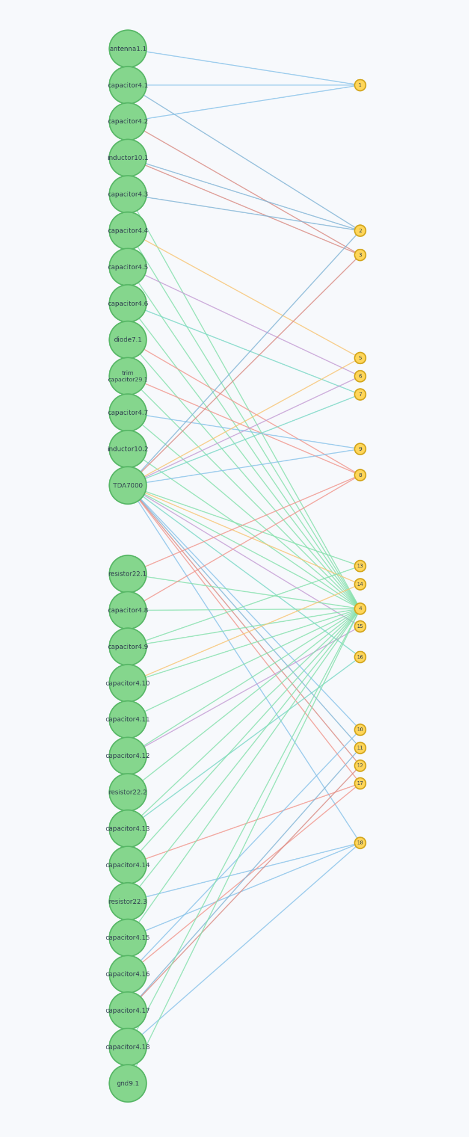
06 · Render Graph Report
31
Vista compatta: componenti e net
La vista più leggibile per capire quali componenti condividono lo stesso nodo elettrico.
Come si legge
Verde = componente riconosciuto dalla pipeline.
Giallo = net, cioè gruppo di terminali collegati dallo stesso filo.
Una linea componente → net significa che almeno un
terminale del componente appartiene a quella net.
I colori degli archi servono solo a distinguere visivamente i gruppi.
Perché è utile
Riduce le clique dense del graph 05: invece di molte connessioni
terminale-terminale, mostra un solo nodo elettrico condiviso.
Questa è la vista consigliata per discussione e debug rapido.
Pipeline 2.0 · Script 01–06 · Diagrammi elettrici Object Detection
tesi / working deck

Slide 30
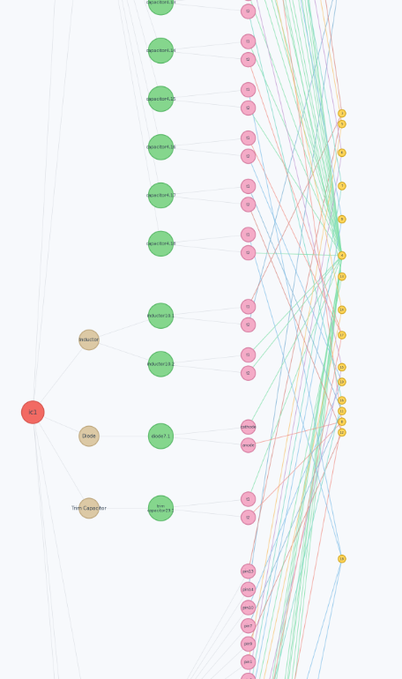
06 · Render Graph Report
32
Vista completa: gerarchia + terminali + net
Serve per controllare in profondità la struttura prodotta dal JSON 05.
Layer del grafo
Rosso: circuito / root.
Beige: classi dei componenti.
Verde: singole istanze.
Rosa: terminali stimati.
Giallo: nodi elettrici derivati.
Questa vista è più densa, ma conserva i terminali
singoli e quindi aiuta a individuare errori
di matching o terminali isolati.
Pipeline 2.0 · Script 01–06 · Diagrammi elettrici Object Detection
tesi / working deck

Slide 31
06 · Render Graph Report
33
Cosa produce lo script 06
Per ogni JSON del passo 05 viene creata una cartella dedicata con report e immagini.
Funzioni principali
06_graph_report/ ├── index.html └── <image_id>/ ├── graph_compact.html ├── graph_compact.png ├── graph.html ├── graph.png ├── <json_05>.json └── immagine circuito
`extract_graph_structures`: ricostruisce componenti, terminali e gruppi connessi.
`build_visual_model`: crea la vista completa root → classi →
componenti → terminali → net.
`build_compact_visual_model`: crea la vista componenti e net.
`render_png` e funzioni HTML: salvano immagini statiche e pagine interattive.
Uso nella tesi
Permette di mostrare il passaggio da JSON testuale a grafo
ispezionabile, separando topologia e visualizzazione.
Pipeline 2.0 · Script 01–06 · Diagrammi elettrici Object Detection
tesi / working deck

Slide 32
Sintesi finale
Cosa abbiamo costruito finora: 01–06
01 riconosce e corregge i componenti.
02 dà nomi stabili alle istanze.
03 trova terminali e semantica.
04 isola i wire come skeleton.
05 produce il JSON topologico minimale; 06 lo rende esplorabile come report grafico.
Messaggio chiave
Il JSON finale e il report 06 sono il ponte tra visione artificiale e ragionamento AI: topologia interrogabile, verificabile e visualizzabile.

